Slide 1
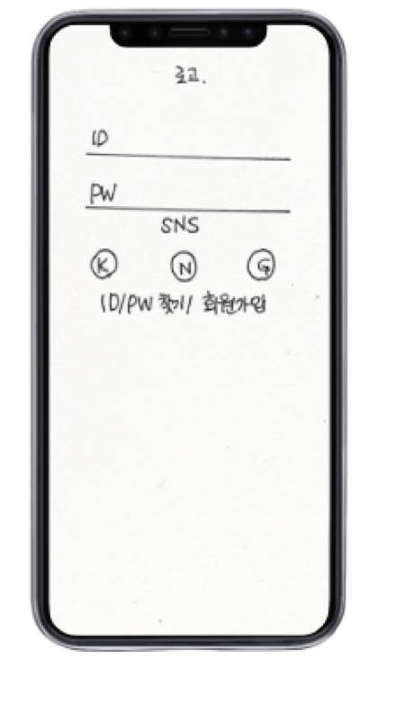
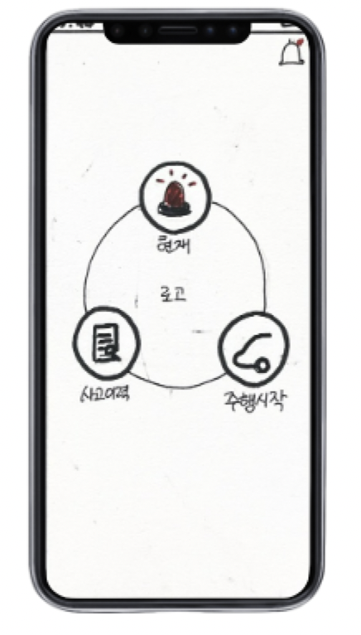
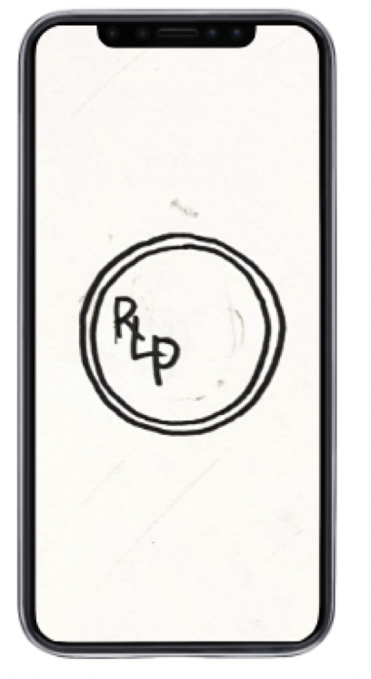

로그인화면
HOME
로딩화면

Slide 2
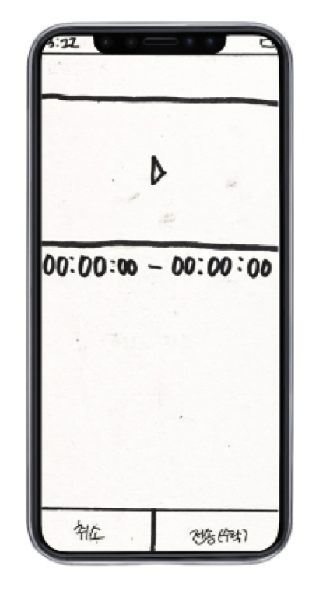

영상 제공을 요청받은
주변 차량 화면
팝업창
주변에서 사고가
발생했음을 알려주고
무시할지 본인의
기록을 확인해볼지
선택하게 하는 팝업창

Slide 3
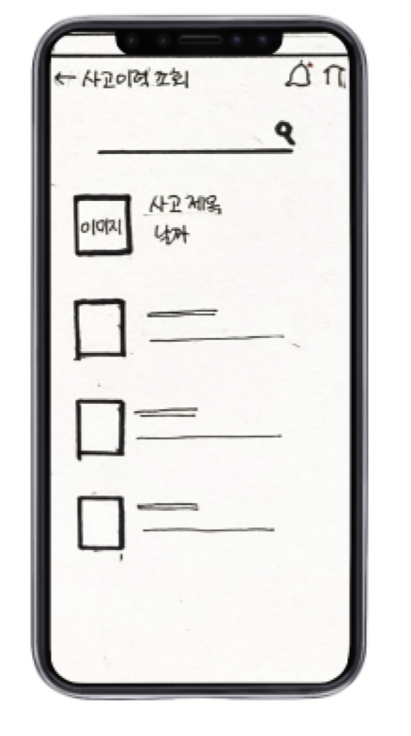
사고 이력 조회화면

Slide 4
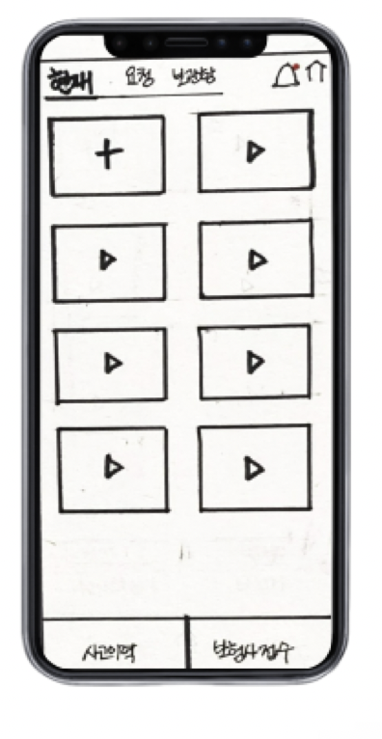
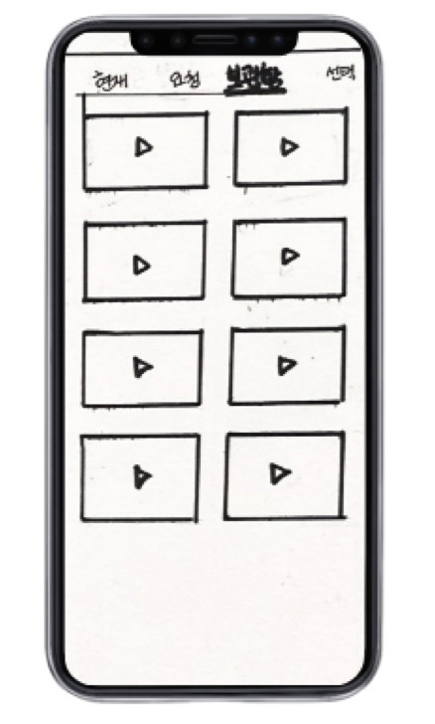
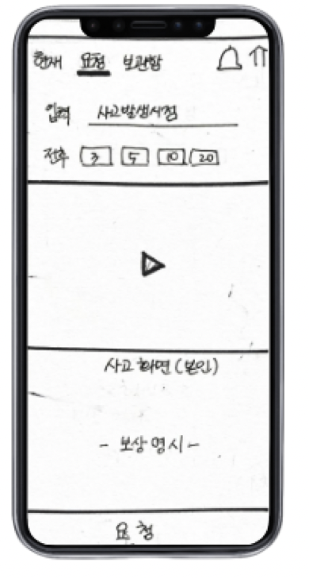
중요 데이터
(사고 처리에 쓰일 데이터)
요청 수락한
주변차량이
보내준 데이터
사고 당사자가
주변 차량에 요청 보낼때 페이지

Slide 5
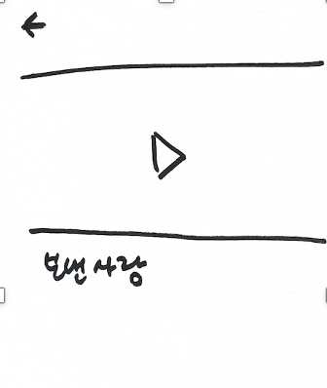

영상 재생 페이지

Slide 6
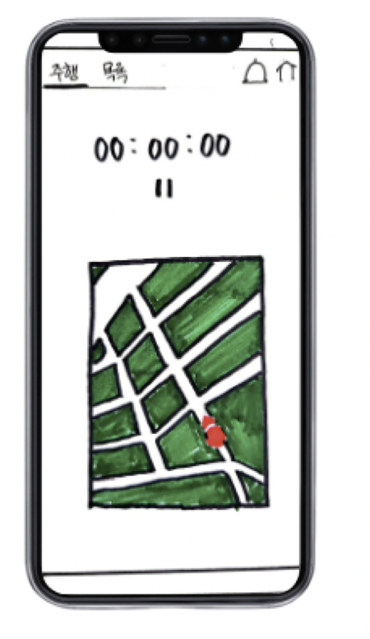
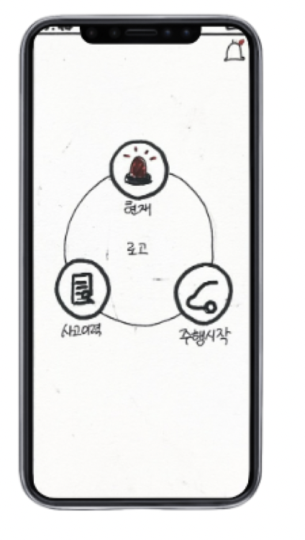
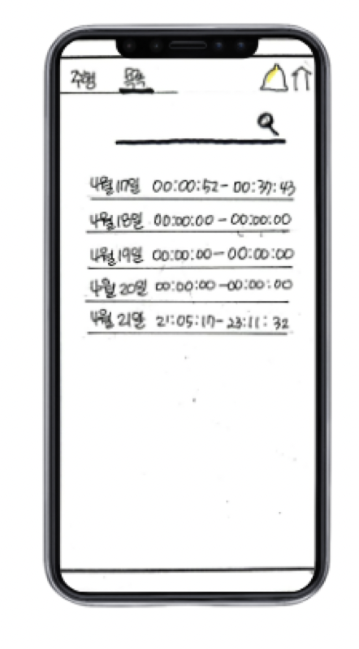
주행시작을 누르면 차량과 연결이 됐음을 알려주는 알림창이 뜨고 시간이 흐름
주행기록들

